Slide 1
LA FAMIGLIA (artt. 29 – 31 Cost)
MATERIALI DIDATTICI
Libro di testo: M. Rita Cattani, “La città dei diritti”, ed. Paravia, Vol. 2° pagg. 14 - 17
File “Cenni di Diritto costituzionale.ppt” nel sito personale, pagina “Materiali didattici miei” diapositive 50 - 56
File “La famiglia.doc” nel blog didattico, pagina primo biennio
vedere anche: La riforma che cancella le differenze tra figli legittimi e naturali.doc ; Tipi di Matrimonio, da "Skuola.net"

Slide 2
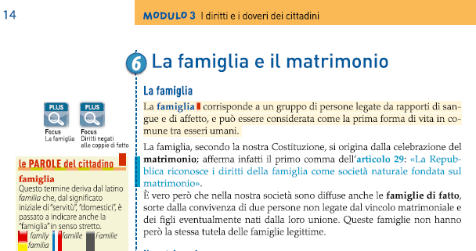
LA FAMIGLIA (Artt. 29 – 31 Cost.)
IMPORTANTE: lo Stato riconosce una realtà che non ha istituito lui, che viene prima di lui.
La mentalità della società italiana è cambiata nel tempo; è cambiato il modo di concepire la famiglia, da qui il cambiamento delle norme
APPROFONDIMENTI: doppio click in visualizzazione normale, 1 click in visualizzazione presentazione

Slide 3
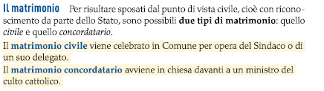
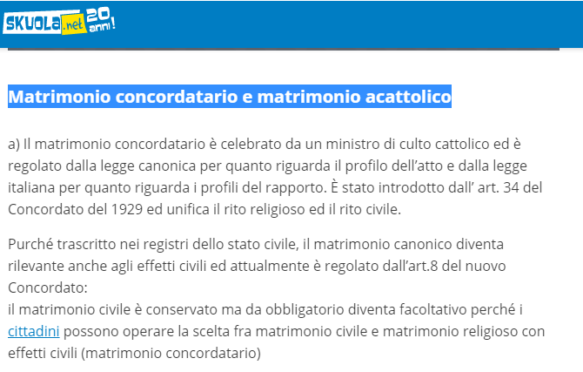
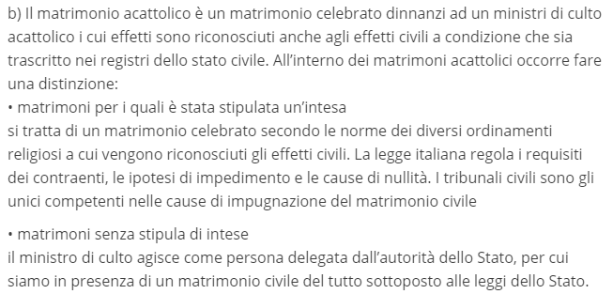
LA FAMIGLIA (Artt. 29 – 31 Cost.)
Negozio giuridico: atto giuridico compiuto con la precisa volontà di produrre effetti giuridici (es.; passaggi di proprietà, nascita di nuovi diritti o obblighi, ecc …
APPROFONDIMENTI: doppio click in visualizzazione normale, 1 click in visualizzazione presentazione

Slide 4
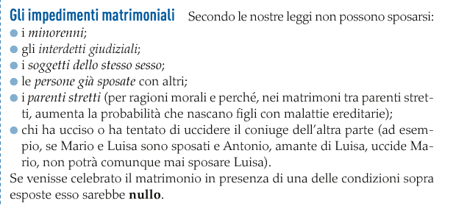
LA FAMIGLIA (Artt. 29 – 31 Cost.)
APPROFONDIMENTI: doppio click in visualizzazione normale, 1 click in visualizzazione presentazione
presupposti del Matrimonio:
maggiore età (art. 84 Cod. Civ.); possibilità di sposarsi dopo i 16 anni con permesso del Giudice, per gravi motivi (necessario l’accertamento delle qualità psico - fisiche, della validità delle motivazioni)
capacità di intendere e di volere
libertà di stato: non essere sposati con altre persone

Slide 5
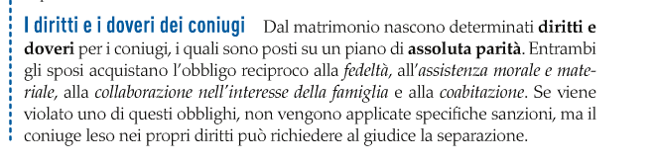
LA FAMIGLIA (Artt. 29 – 31 Cost.)
Dal Matrimonio nascono i RAPPORTI FAMILIARI:
CONIUGIO: Rapporto tra due persone unite dal Matrimonio.
PARENTELA: Rapporto che unisce le persone che discendono da una stessa persona.
due tipi:
  in linea retta: fra persone che discendono l’una dall’altra (es. padre - figlio)
  in linea collaterale: fra persone che non discendono le une dalle altre, ma tutte dallo stesso capostipite (es. fratelli, cugini...)
AFFINITA’: Rapporto che unisce un coniuge ai parenti dell’altro coniuge. (es. suocero - nuora, cognati...)
APPROFONDIMENTI: doppio click in visualizzazione normale, 1 click in visualizzazione presentazione

Slide 6
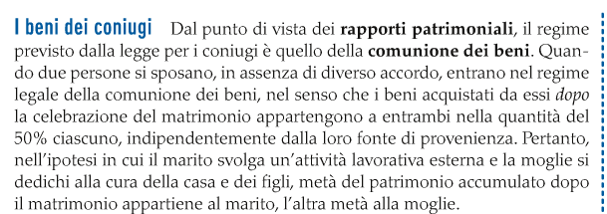

LA FAMIGLIA (Artt. 29 – 31 Cost.)
Comunione legale dei beni
Separazione dei beni
Comunione convenzionale
Fondo patrimoniale
APPROFONDIMENTI: doppio click in visualizzazione normale, 1 click in visualizzazione presentazione

Slide 7
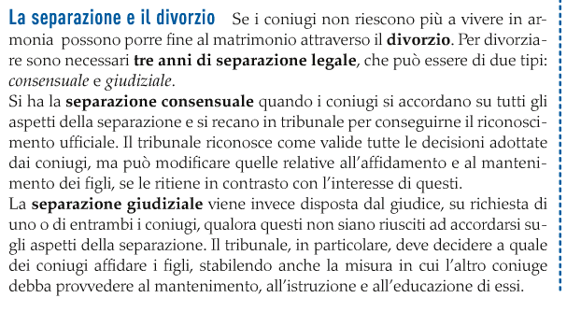
LA FAMIGLIA (Artt. 29 – 31 Cost.)
Ridotti a 1 anno per le separazioni giudiziali, 6 mesi per quelle consensuali dalla “legge sul Divorzio breve” Legge 6 maggio 2015, n. 55
APPROFONDIMENTI: doppio click in visualizzazione normale, 1 click in visualizzazione presentazione

Slide 8
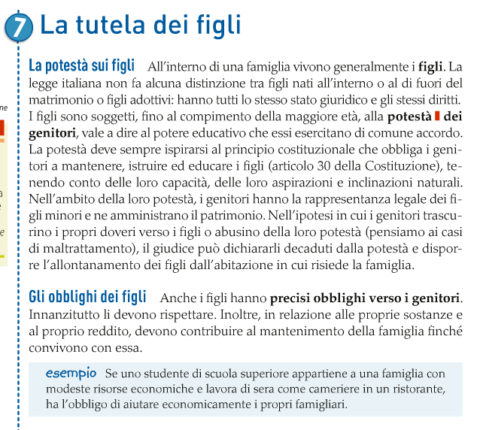
LA FAMIGLIA (Artt. 29 – 31 Cost.)
APPROFONDIMENTI: doppio click in visualizzazione normale, 1 click in visualizzazione presentazione

Slide 9
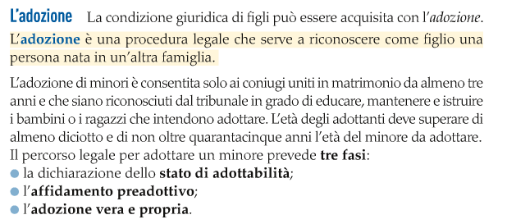
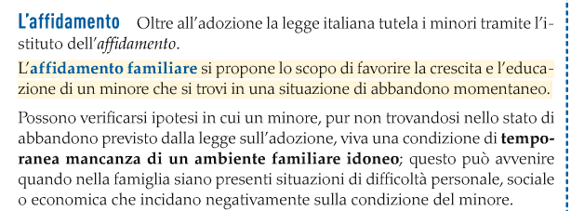
LA FAMIGLIA (Artt. 29 – 31 Cost.)
APPROFONDIMENTI: doppio click in visualizzazione normale, 1 click in visualizzazione presentazione

